Slide 1
VẬT LÍ 11
BÀI 4. CÔNG CỦA LỰC ĐIỆN

Slide 2
CÔNG CỦA LỰC ĐIỆN TRƯỜNG
Công của lực
$$\vec{F}$$
α
S
A = F.S.cosα

Slide 3
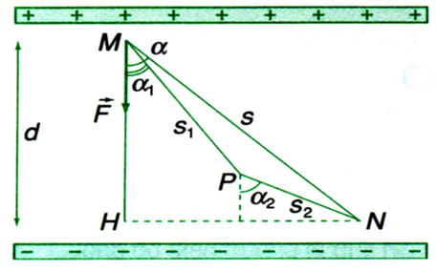
CÔNG CỦA LỰC ĐIỆN TRƯỜNG
Con đường MN
Công của lực điện trường
A = F.S.cosα
A = q.E.MN.cosα
Con đường MPN
A₁ = q.E.MP.cosα₁
A₂ = q.E.PN.cosα₂
A’ = q.E.MP.cosα₁ + q.E.PN.cosα₂
A = A’ = q.E.$\overline{\text{MH}}$ = q.E.d
Lực điện là lực thế

Slide 4
THẾ NĂNG ĐIỆN TRƯỜNG
Thế năng điện trường
Thế năng của một điện tích q trong điện trường là khả năng sinh công của điện trường khi đặt điện tích q tại vị trí đang xét
A = q.E.d = W_{M}
d là độ dịch chuyển của q từ điểm đang xét đến mốc thế năng
W_{M} = A_{M∞}

Slide 5
THẾ NĂNG ĐIỆN TRƯỜNG
Công của lực điện và độ giảm thế năng
Thế năng của một điện tích q trong điện trường là khả năng sinh công của điện trường khi đặt điện tích q tại vị trí đang xét
A_{MN} = W_{M} - W_{N}

Slide 6
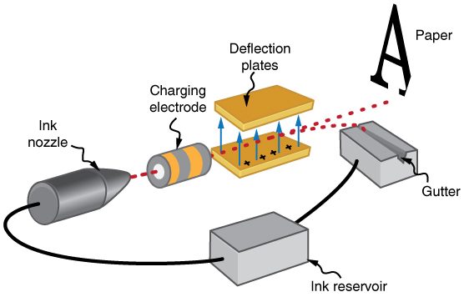

Slide 7
1
VD 1: Một vòng tròn tâm O nằm trong điện trường của một điện tích điểm Q. M và N là hai điểm trên vòng tròn đó. Gọi A_{M1N}, A_{M2N}, A_{MN} là công của lực điện tác dụng lên điện tích điểm q trong các dịch chuyển dọc theo cung M1N, M2N và dây cung MN thì:
M
N
2
A_{M1N} nhỏ nhất.
A_{M2N} nhỏ nhất.
A_{MN} nhỏ nhất.
A_{M1N} = A_{M2N} = A_{MN}

Slide 8
VD 2: Một electron di chuyển được môt đoạn 1 cm, dọc theo một đường sức điện, dưới tác dụng của một lực điện trong một điện trường đều có cường độ 1000 V/m. Hãy xác định công của lực điện?
A = q.E.d = e.E.d
= -1,6.10⁻¹⁹.1000.0,01 = 1,6.10⁻¹⁸J

